Slide 1
Улицы г. Волгограда, названные в честь героев Великой отечественной войны
Матвиенко Елизавета

Slide 2
Мемориал гениальному военачальнику находится на углу проспекта Маршала Жукова и улицы Хорошева. Торжественное открытие мемориала состоялось в 1996 году, к столетию полководца.
На гранитном постаменте выбит боевой путь полководца и установлена памятная доска с четырьмя звездами Героя, хотя на кителе фигуры их лишь три. Это говорит нам о том, что маршал запечатлен на этапе окончания Войны.

Slide 3
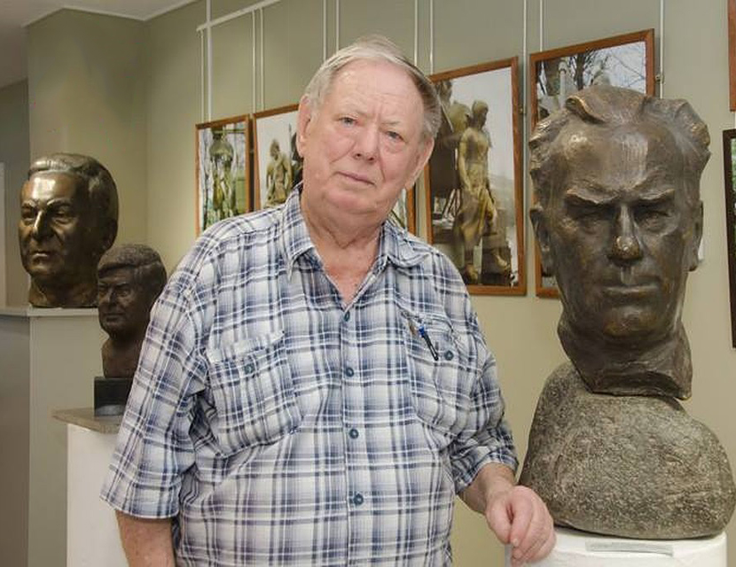
Создатель мемориала волгоградский скульптор В.Г. Фетисов, автор многих памятников героям войны. Как признался Фетисов, идея о создании памятника была его личной инициативой. Ему хотелось увековечить героя, благодаря которому Победа стала реальной. Заказ ему поступил лишь на бюст полководца для музея-панорамы, однако на собственные средства автор отлил еще и полуфигуру военачальника. Полтора года скульптура располагалась во дворе автора, так для установки не выделили место. Участок выделили на ул. Хорошева, засыпали овраги, высадили деревья и монумент занял законное место.
Виктор Георгиевич Фетисов

Slide 4
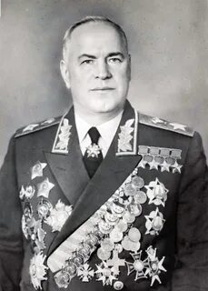
Жуков Георгий Константинович. Родился 1 декабря 1896 г. (по старому стилю 19 ноября 1896 г.) в с. Стрелковка Калужской губернии Российской империи (ныне деревня в Жуковском районе Калужской обл. РФ) в крестьянской семье.
В 1915 г. был призван в кавалерию, в годы Первой мировой войны воевал в частях Юго-Западного фронта, в августе 1916 г. тяжело контужен, частично потерял слух.
Жуков Георгий Константинович

Slide 5
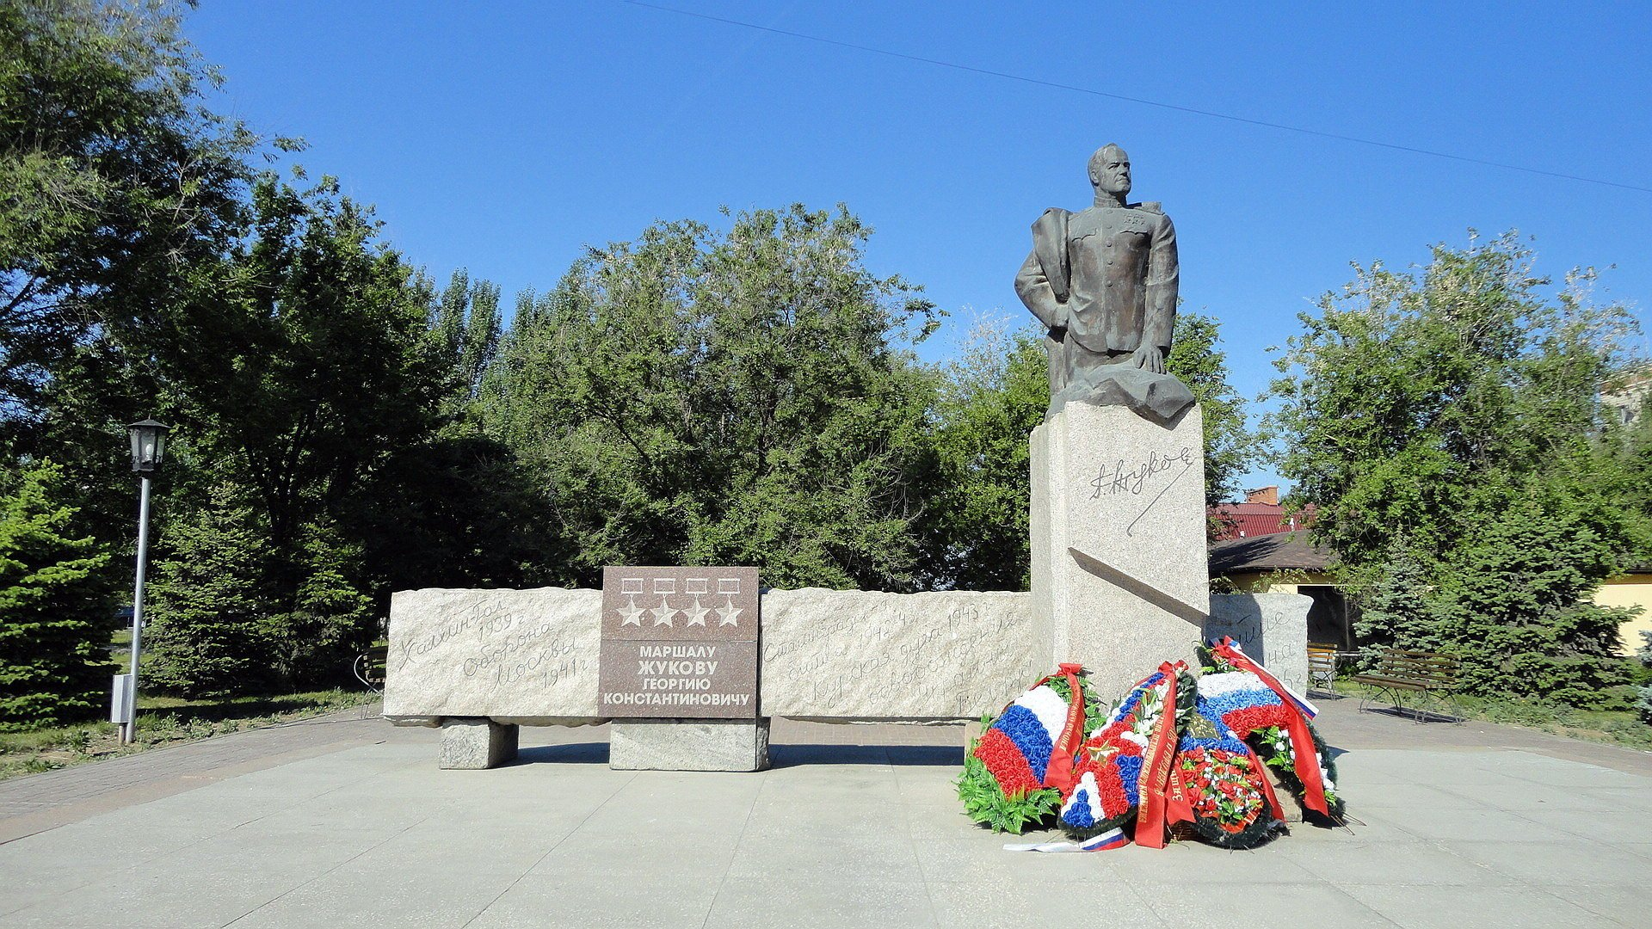
Советский полководец и государственный деятель. Маршал Советского Союза, четырежды Герой Советского Союза, кавалер двух орденов «Победа», шести орденов Ленина, множества других советских и иностранных орденов и медалей.
Памятник Жукову г. Волгоград
.

